Slide 1
Коллективная работа макета - модуля «Безопасный перекресток» Выполнили: дети и воспитатели группы «Морской конек»

Slide 2
Макет-модуль «Безопасный перекресток»
Назначение: Макет предназначен для изучения правил дорожного движения, знакомства с дорожными знаками, дорожной разметкой, сигналами светофора. Данный макет мы изготовили с детьми группы, с ними будем изучать наш безопасный перекресток.
Цель: Изготовление макета как наглядного пособия для изучения правил дорожного движения, накопления социального опыта, на выработку устойчивых навыков правильного применения полученных знаний, пониманию процессов происходящих на дорогах.
Задачи:
познакомить и обучить детей основным терминам и понятиям ПДД;
сформировать и развить способности самостоятельности и ответственности в действиях на дороге; творческие и конструкторские способности; художественно-графические навыки;
воспитать личность безопасного типа, имеющую осознанное и ответственное отношение к личной безопасности и безопасности окружающих.
Макет «Безопасный перекрёсток» представляет собой наглядное пособие для изучения правил дорожного движения. Его можно применить на ООД и в самостоятельной деятельности детей.

Slide 3
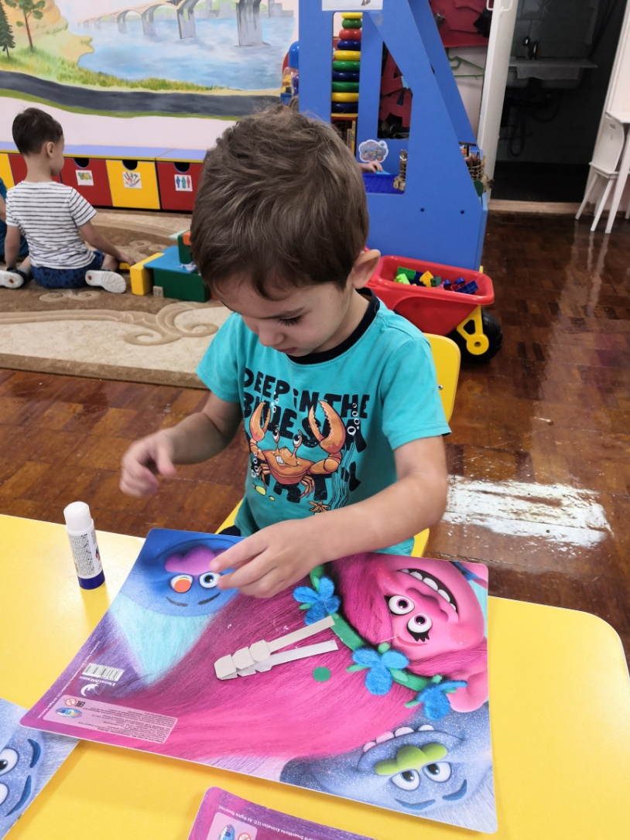
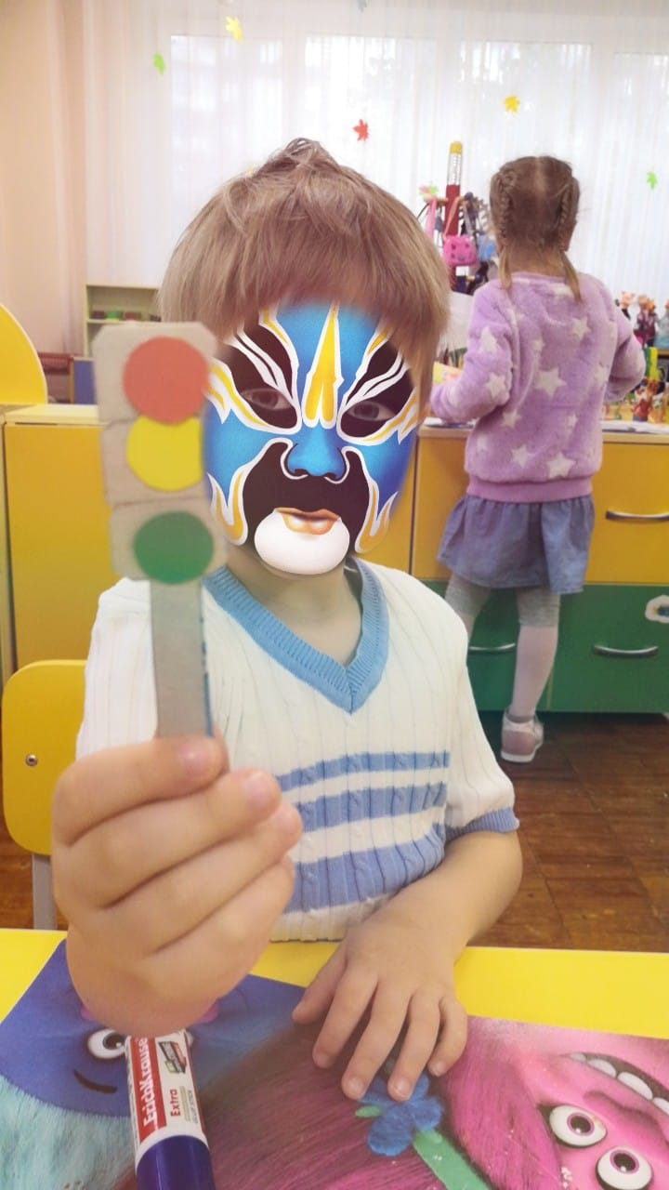
Изготовление светофора

Slide 4
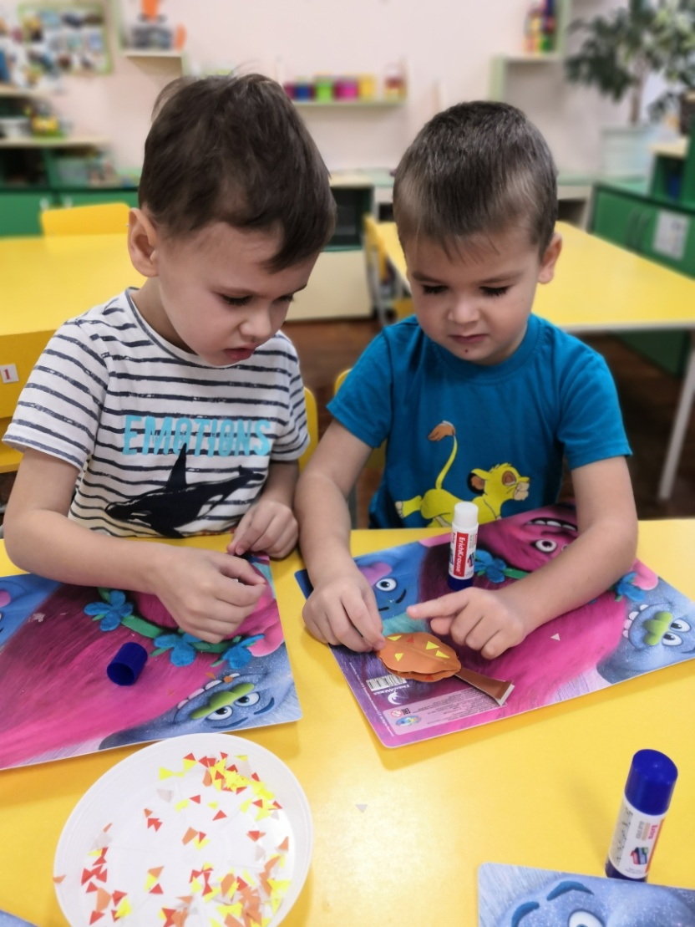
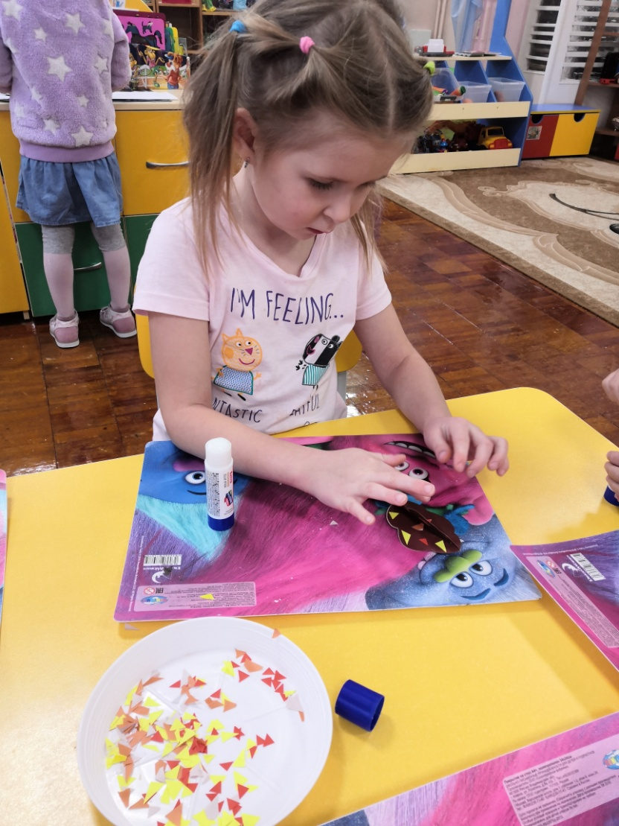
Изготовление деревьев

Slide 5
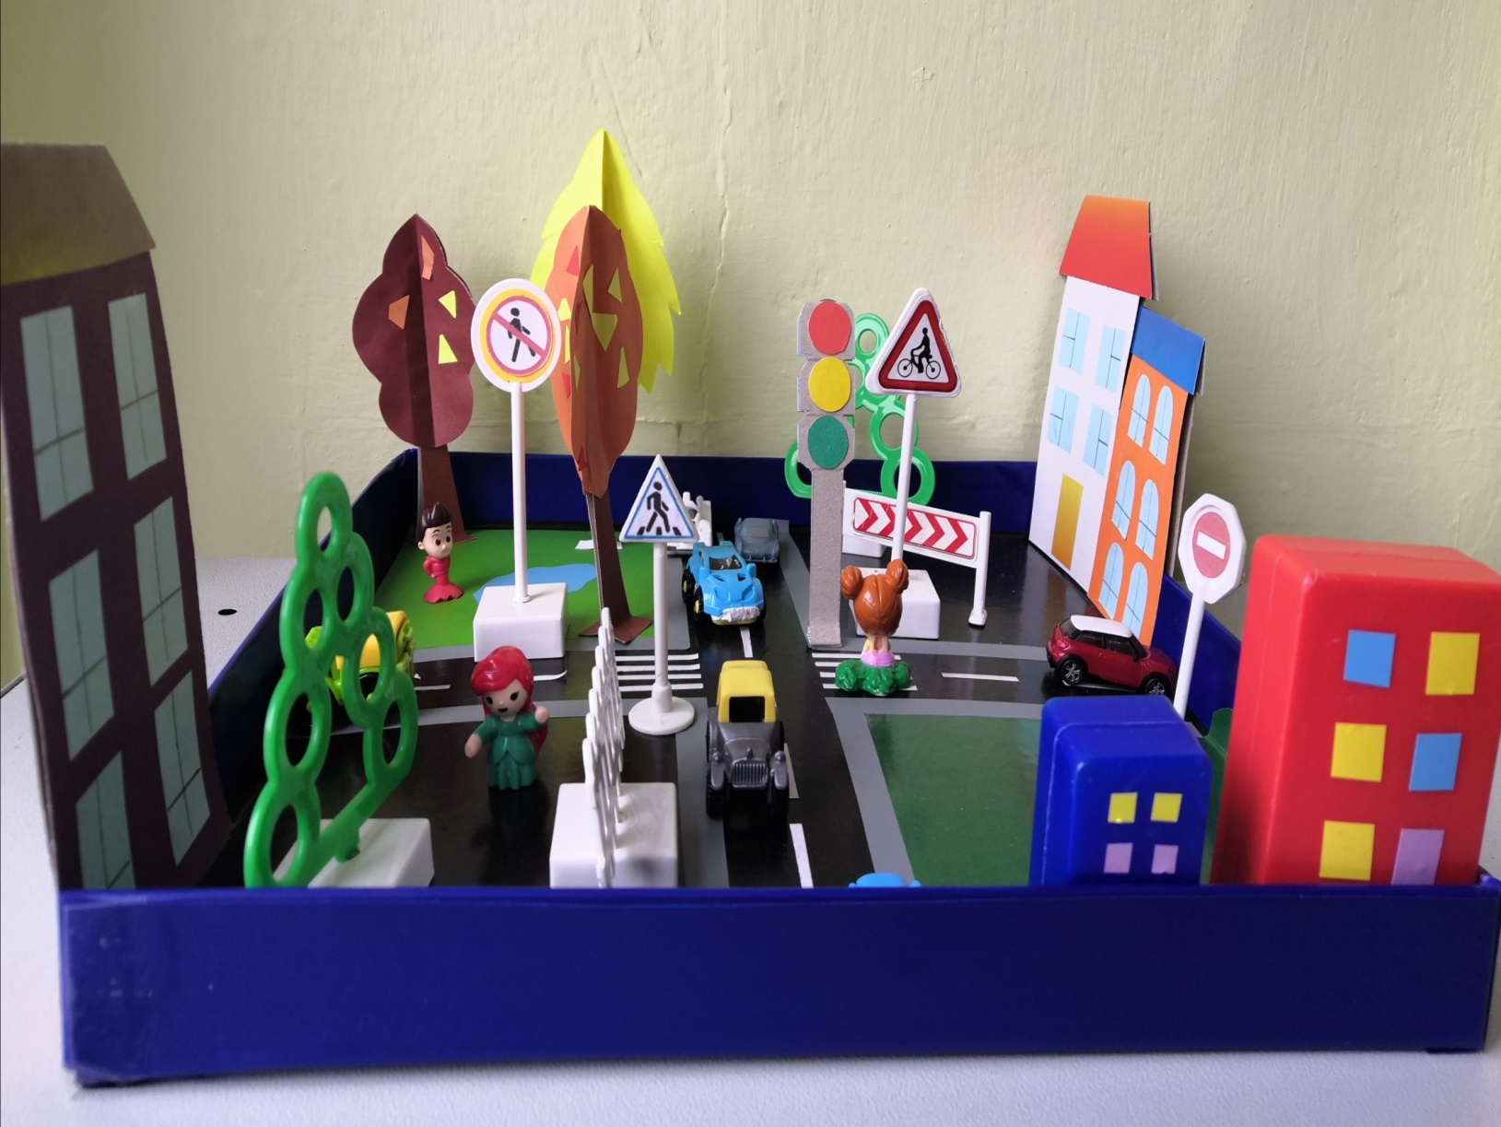
Вот такой макет - модуль «Безопасный перекресток» у нас получился!

Slide 6
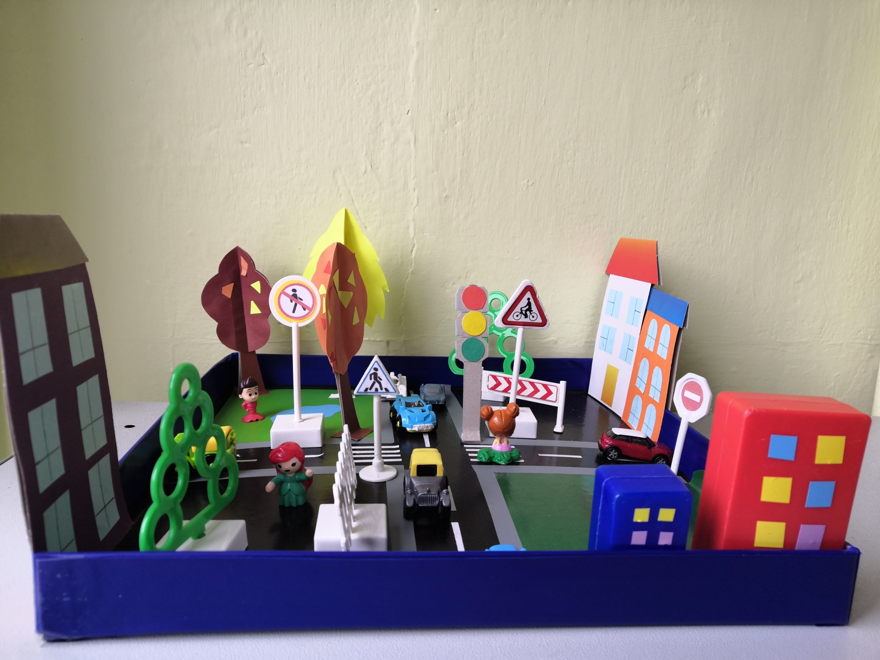
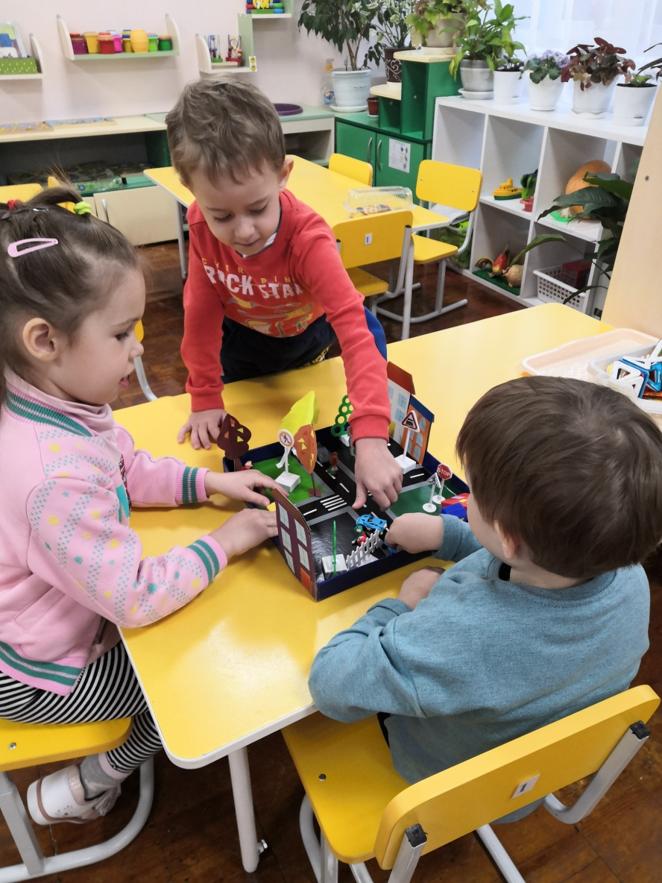
Там, где шумный перекресток, Где машин не сосчитать, Перейти не так уж просто, Если правила не знать!

